Slide 1


CHÀO MỪNG QUÝ THẦY CÔ VỀ DỰ GIỜ LỚP 1D

Slide 2


Slide 3
Bài 5
  CHĂM SÓC BẢN THÂN KHI BỊ ỐM
  (TIẾT 1)

Slide 4





Các em cùng xem tranh trong SGK – tr24 và kể lại
câu chuyện “Bạn Na bị ốm”
HOẠT ĐỘNG NHÓM ĐÔI
Cả lớp kể chuyện theo nhóm đôi và trả lời câu hỏi:
- Bạn Na đã làm gì khi bị ốm ở lớp?
- Việc làm ấy giúp gì cho bạn Na?

Slide 5
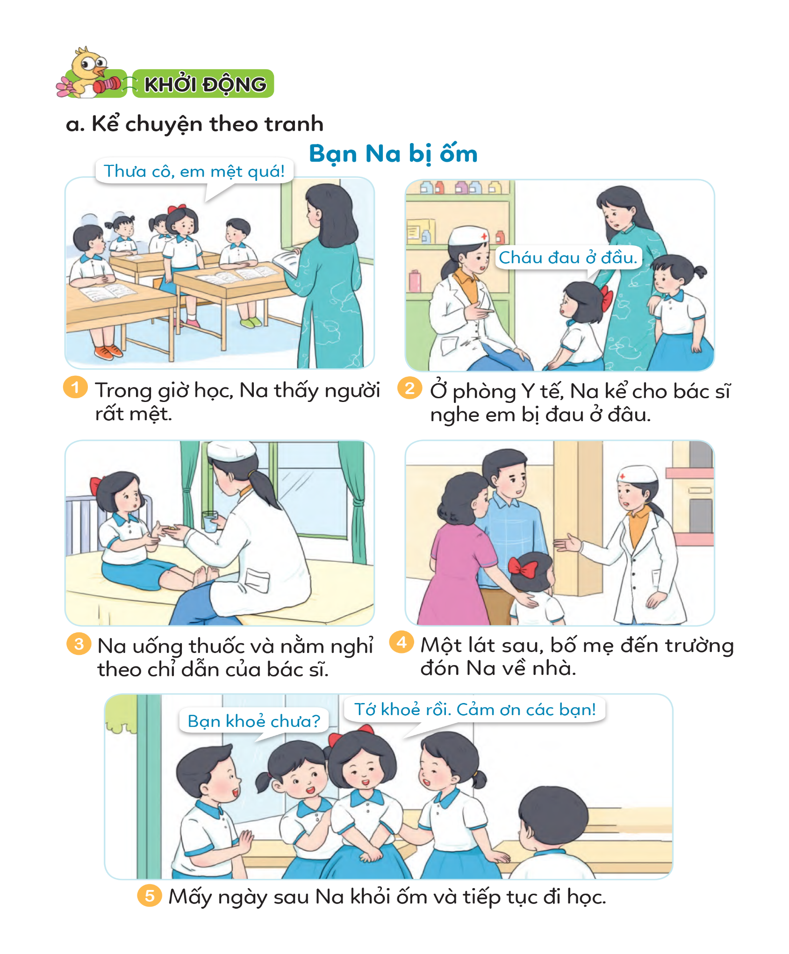

Slide 6

Trong giờ học, Na thấy người nóng bừng và đau ở họng. Na liền nói với cô giáo.

Slide 7
Cô giáo và bạn liền đưa em xuống phòng Y tế của trường. Ở phòng Y tế, Na kể cho cô bác sĩ nghe em đau ở đâu, người mệt như thế nào.

Slide 8
Cô bác sĩ khám bệnh và đưa thuốc cho Na. Na ngoan ngoãn uống thuốc và nằm nghỉ theo chỉ dẫn của bác sĩ.

Slide 9
Một lát sau, nhận được điện thoại của cô giáo, bố mẹ Na đã đến trường đón Na về.

Slide 10
Chỉ mấy ngày sau, Na đã khỏi ốm và tiếp tục đi học. Các bạn trong lớp vui mừng và tíu tít hỏi thăm Na.

Slide 11


Slide 12

Trả lời câu hỏi

Slide 13

CÂU HỎI THẢO LUẬN NHÓM ĐÔI:
-Bạn Na đã làm gì khi bị ốm ở lớp?
+ Khi bị ốm ở lớp Na báo với cô giáo. Na kể cho bác sĩ nghe em bị đau ở đâu và người mệt như thế nào. Na ngoan ngoãn uống thuốc và nằm nghỉ ngơi theo chỉ dẫn của bác sĩ.
+ Việc làm ấy giúp bạn Na mau hết ốm.
-Việc làm ấy giúp gì cho bạn Na?

Slide 14


Slide 15


HOẠT ĐỘNG 1: TÌM HIỂU BIỂU HIỆN CỦA CƠ THỂ KHI BỊ ỐM
Hoạt động nhóm
Cả lớp cùng quan sát tranh và thảo luận theo các câu hỏi sau: Nêu những biểu hiện của cơ thể khi bị ốm

Slide 16
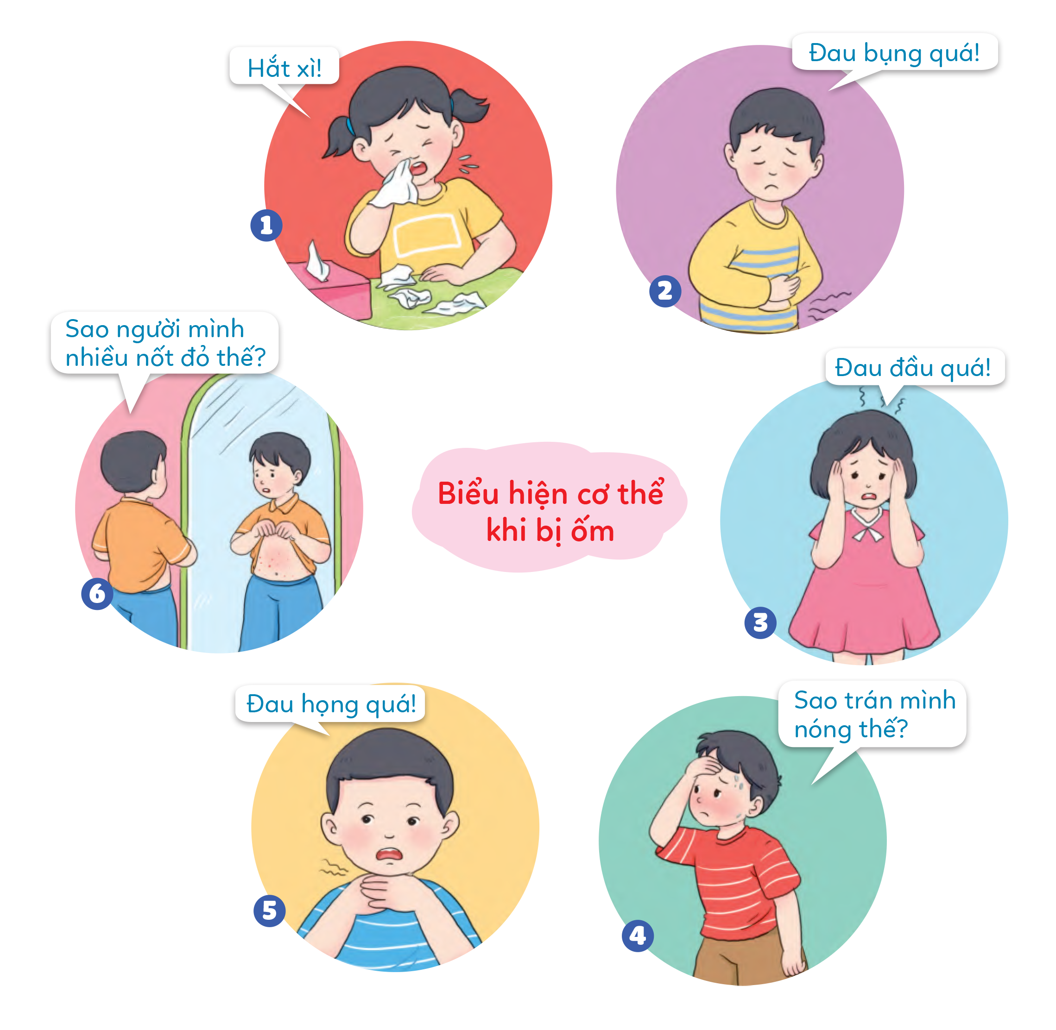

Slide 17


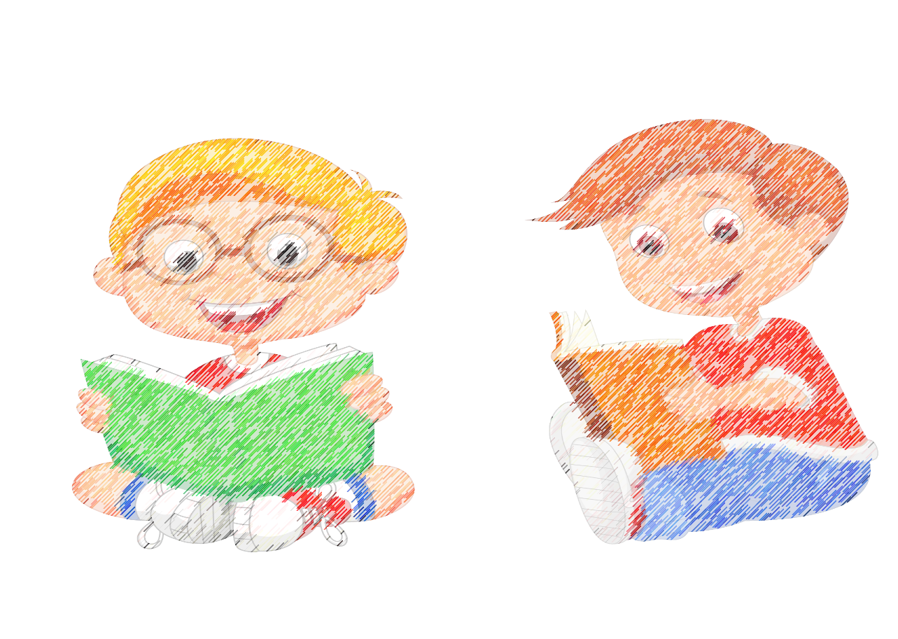



Khi bị ốm, cơ thể thường có những biểu hiện dễ nhận thấy như: hắt hơi, chảy nước mũi, đau đầu, đau bụng, đau họng, ho, sốt, người có nhiều nốt mẩn đỏ,...
Việc nhận ra những biểu hiện của cơ thể khi bị ốm rất cần thiết, giúp chúng ta có thể chữa trị kịp thời, bệnh sẽ mau khỏi hơn.
KẾT LUẬN

Slide 18
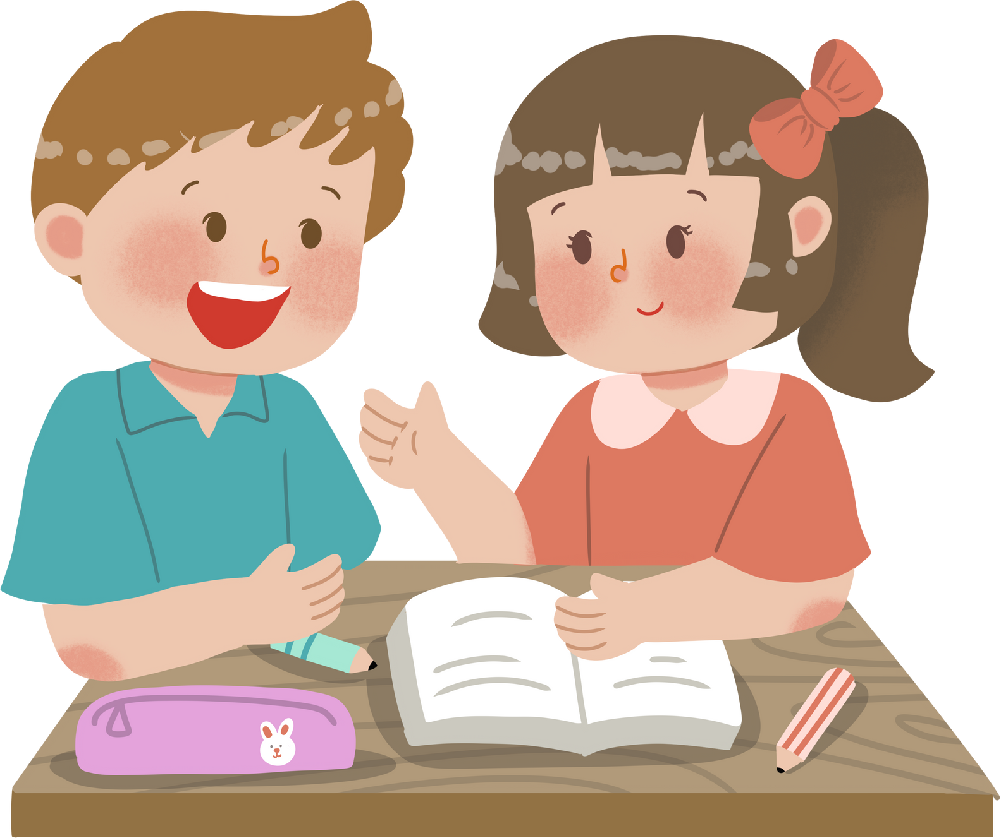
HOẠT ĐỘNG 2: TÌM HIỂU NHỮNG VIỆC CẦN LÀM KHI BỊ ỐM
Quan sát tranh SGK – tr26 và thảo luận
THẢO LUẬN NHÓM ĐÔI
Nêu những việc em cần làm khi bị ốm?

Slide 19
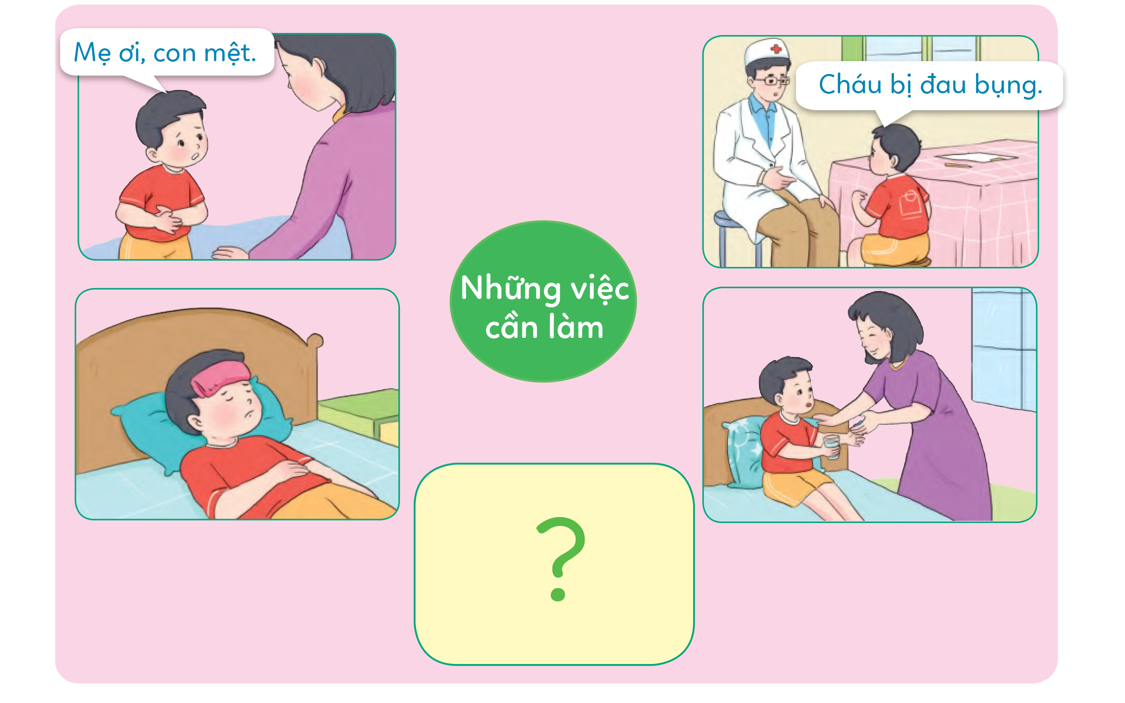

Slide 20
- Nói ngay với thầy cô giáo, cha mẹ hoặc người lớn.
- Kể rõ cho bác sĩ nghe và trả lời các câu hỏi của bác sĩ khi khám bệnh.
+ Nghỉ ngơi, uống thuốc theo hướng dẫn của bác sĩ, cha mẹ.
+ Chườm khăn ấm (vào trán, nách) nếu bị sốt cao.
KẾT LUẬN

Slide 21






CONTENTS
CỦNG CỐ - DẶN DÒ

Slide 22

KÍNH CHÚC QUÝ THẦY CÔ NHIỀU SỨC KHỎE VÀ THÀNH CÔNG TRONG CÔNG VIỆC!
TRÂN TRỌNG KÍNH CHÀO!

